Slide 1




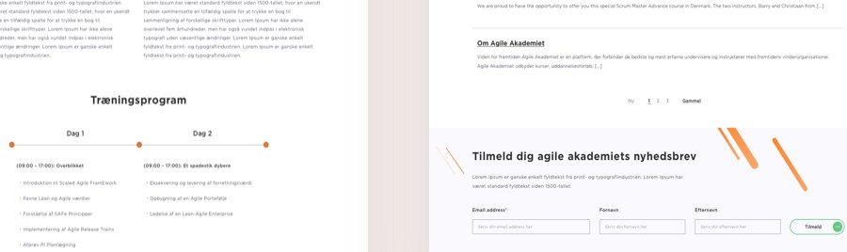
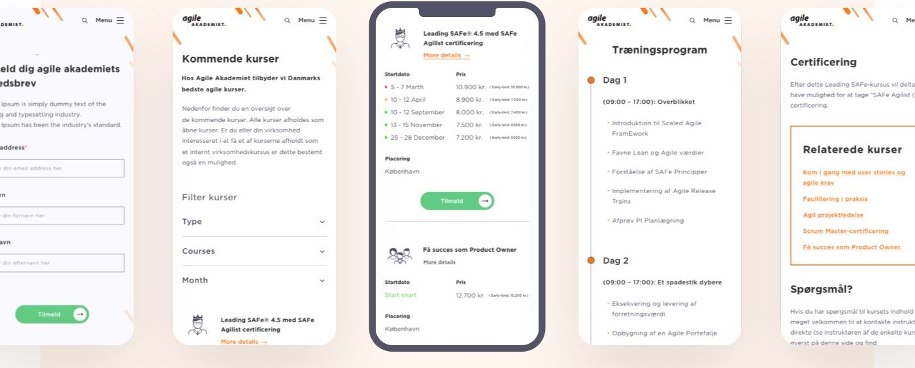
* е
-'О @ -_{оп} — _{@ Ш} —
.......-..............-- ^{х}'\
\ \ \ \
h i
IT =F
^...= — Н17
\
$
■.......' ■........7 ■ \
\ . X \
Thanks! \

